Slide 1
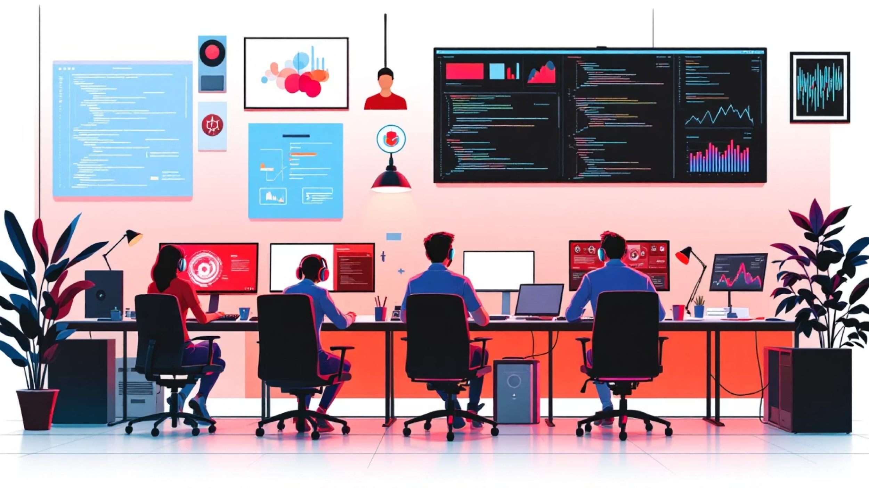
Portfólio: Hiram Carneiro
Estudante de Análise e Desenvolvimento de Sistemas apaixonado por tecnologia, jogos e música. Uma mente curiosa explorando o mundo através da programação e da criatividade.

Slide 2
Sobre Mim: Uma Mente Curiosa e Criativa
Minha Jornada
Minha perspectiva única como pessoa autista me permite enxergar detalhes que muitos não percebem, transformando desafios em oportunidades criativas. Cada linha de código, cada nota musical, cada partida de jogo é uma chance de aprender e crescer.
Estudante dedicado da CEUB, mergulhando no fascinante mundo da tecnologia e desenvolvimento de sistemas.
Acredito que a neurodiversidade traz forças únicas para a tecnologia e a inovação.

Slide 3



Paixões que Impulsionam: Jogos, Música e Código
Jogos
Música
Programação
Desde a estratégia profunda até a imersão narrativa, os jogos são minha fonte constante de inspiração e aprendizado técnico.
A harmonia e estrutura musical ressoam profundamente com meu apreço pela lógica, padrões e criatividade expressiva.
Transformar ideias abstratas em realidade funcional através do código é o que mais me fascina e motiva diariamente.

Slide 4
Habilidades Técnicas e Formação
Formação Acadêmica
Idiomas
Aprendizado Contínuo
Inglês Fluente - Abridor de portas para conhecimento global e colaboração internacional.
Análise e Desenvolvimento de Sistemas - Centro Universitário de Brasília (CEUB)
Como pessoa autista, aprendo de forma profunda e focada, evoluindo constantemente através da prática e exploração.
Acesso direto a documentação, tutoriais e comunidades de tecnologia do mundo todo.
Construindo fundamentos sólidos em programação, bancos de dados e arquitetura de software.
Comprometido com o desenvolvimento técnico e pessoal contínuo.

Slide 5
Projetos e Contribuições: Construindo o Futuro
GitHub
Pesquisa em Jogos e Autismo
Explore meus projetos e contribuições em código aberto: hiramcarneiro-cmd
Interessado em como jogos digitais podem ser ferramentas poderosas para desenvolvimento de crianças autistas.
Inspirado por pesquisas da UFERSA (Plataforma de jogos digitais para crianças com autismo) e UFC (TECA: Tecnologia Educacional para Crianças Autistas).

Slide 6
Uma Perspectiva Única: Autismo como Força
Visão Analítica
Paixão Pessoal
Minha neurodiversidade permite abordar problemas com um olhar detalhista e analítico, essencial para depuração e otimização de código.
Buscar compreender e aplicar tecnologias que auxiliem no desenvolvimento de pessoas com autismo é uma motivação pessoal e profissional profunda.

Slide 7
Conecte-se Comigo
📧 Email
🎮 Discord
💻 GitHub
hiram.carneiro@gmail.com
hirampessoa9917
hiramcarneiro-cmd
Entre em contato para oportunidades, colaborações ou apenas para conversar sobre tecnologia!
Disponível para bate-papo, discussões sobre jogos e compartilhamento de conhecimento.
Explore meus projetos, contribuições e código em desenvolvimento.

Slide 8



Visão de Futuro: Inovação e Impacto
Objetivo
Aprendizado
Inovação
Aplicar conhecimentos em Análise e Desenvolvimento de Sistemas para criar soluções tecnológicas que façam diferença real.
Comprometido com educação contínua e exploração de novas fronteiras na área de tecnologia.
Buscando constantemente novas abordagens e tecnologias para resolver problemas complexos de forma criativa; ou pelo menos tento. :)

